Slide 1

Spontaneous Symmetry Breaking and the Higgs Mechanism
自发对称性破缺与希格斯机制
结题报告
Speaker: Tang Puchen（汤普臣）
Tang Puchen（汤普臣）Shu Runtong（舒润桐） Chen Yixiao（陈益枭）
Department of Physics, Fudan University
5 JUN 2026

Slide 2
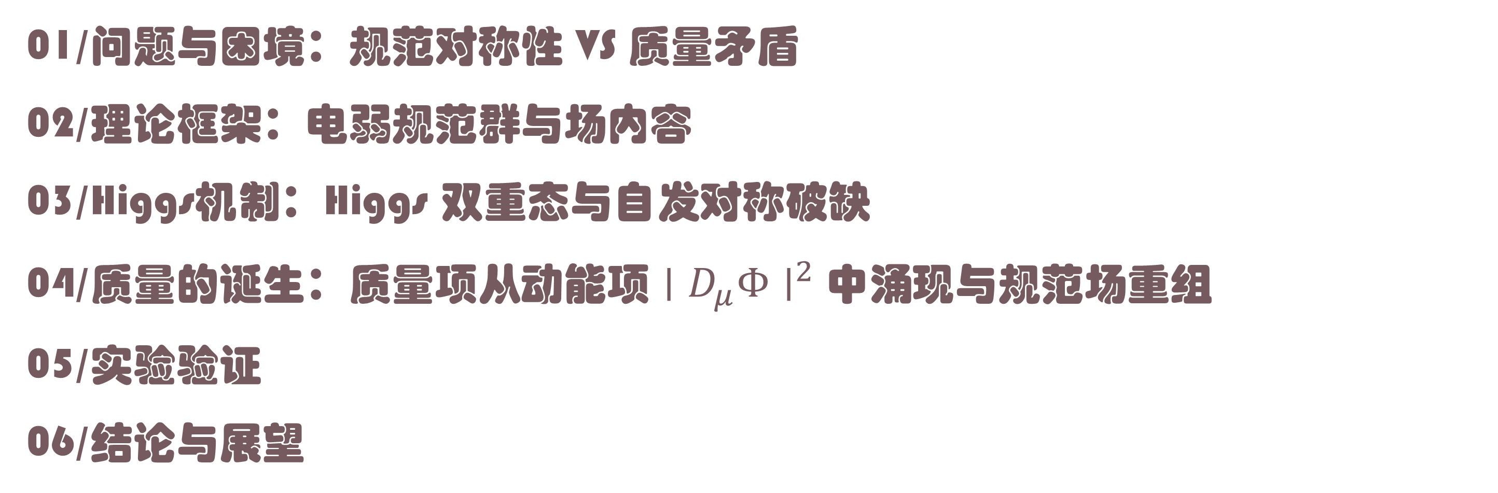
Presentation
Agenda
01/问题与困境：规范对称性 VS 质量矛盾
02/理论框架：电弱规范群与场内容
03/Higgs机制：Higgs 双重态与自发对称破缺
04/质量的诞生：质量项从动能项 $∣D_{μ}Φ∣^{2}$ 中涌现与规范场重组
05/实验验证
06/结论与展望

Slide 3
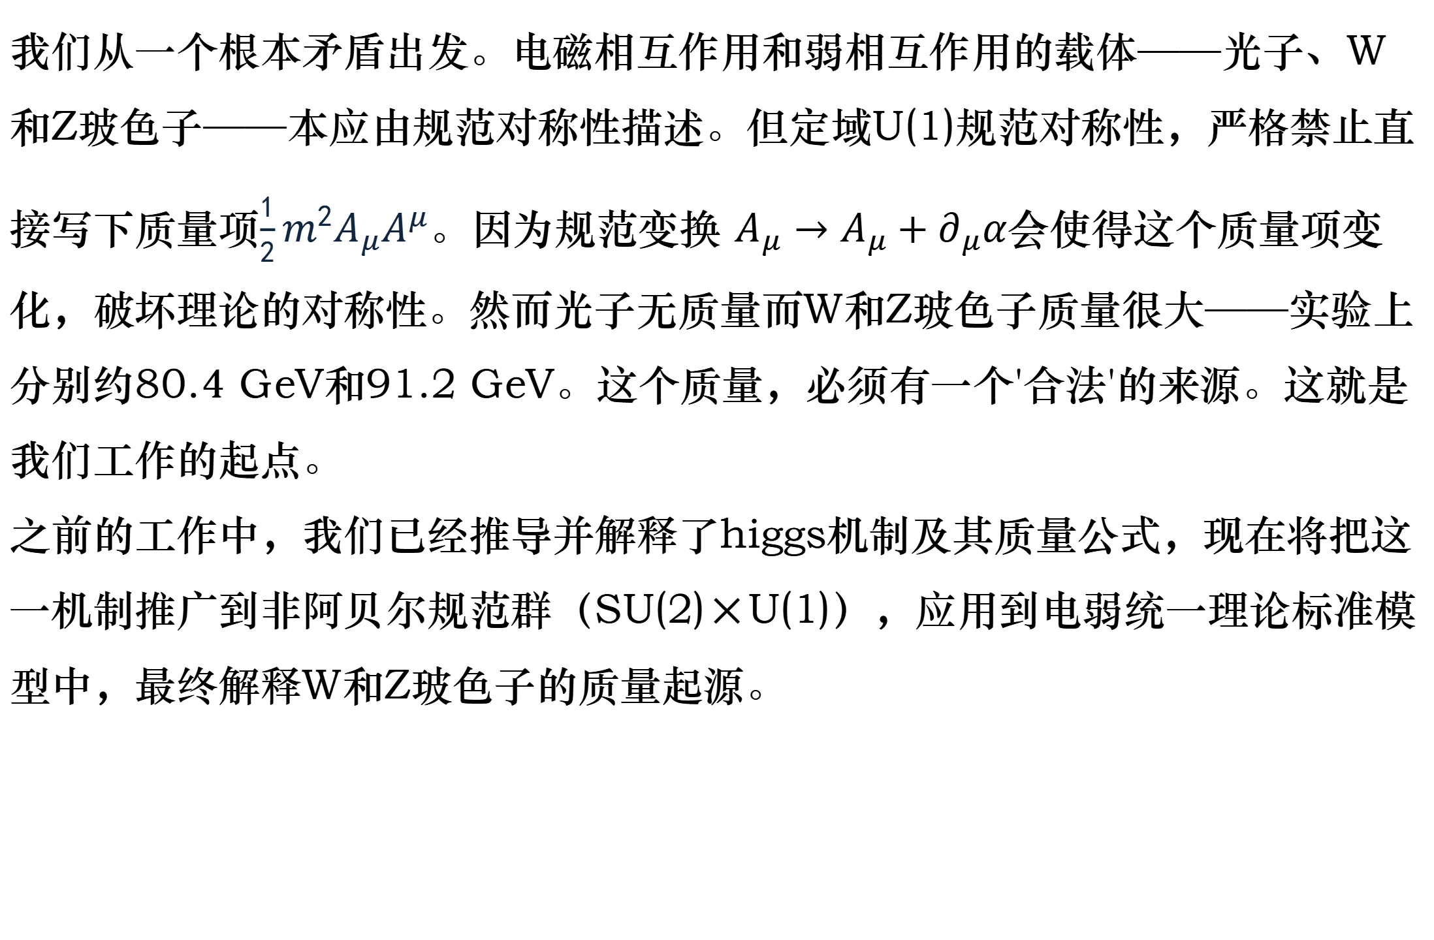
01问题与困境：规范对称性 VS 质量矛盾
我们从一个根本矛盾出发。电磁相互作用和弱相互作用的载体——光子、W和Z玻色子——本应由规范对称性描述。但定域U(1)规范对称性，严格禁止直接写下质量项$\frac{1}{2}m^{2}A_{μ}A^{μ}$。因为规范变换 $A_{μ}→A_{μ}+∂_{μ}α$会使得这个质量项变化，破坏理论的对称性。然而光子无质量而W和Z玻色子质量很大——实验上分别约80.4 GeV和91.2 GeV。这个质量，必须有一个'合法'的来源。这就是我们工作的起点。
之前的工作中，我们已经推导并解释了higgs机制及其质量公式，现在将把这一机制推广到非阿贝尔规范群（SU(2)×U(1)），应用到电弱统一理论标准模型中，最终解释W和Z玻色子的质量起源。
规范对称性禁止质量项，参见 Schwartz (2014) Ch.28 [1]

Slide 4
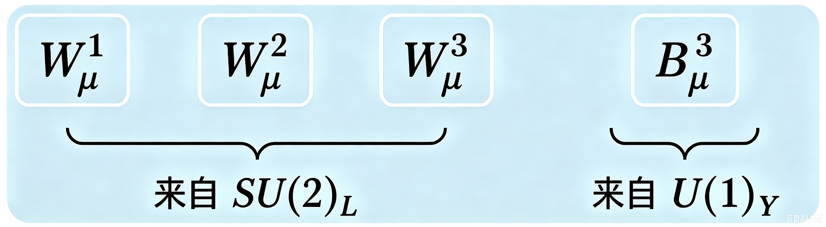
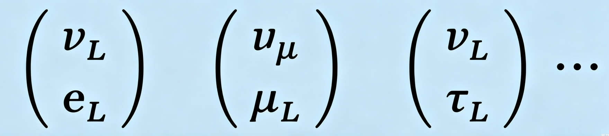
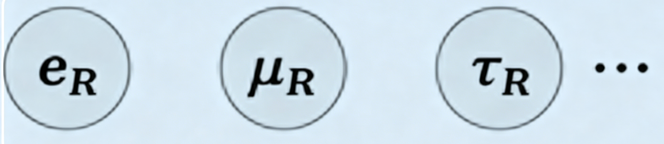
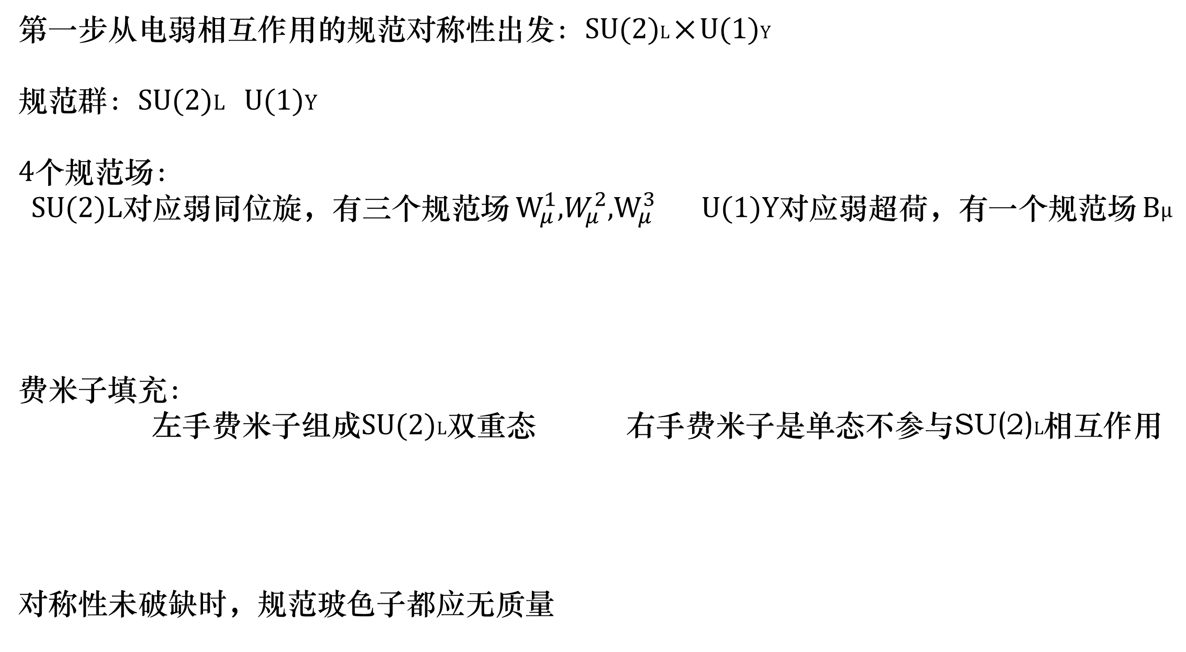
02 理论框架：电弱规范群与场内容
第一步从电弱相互作用的规范对称性出发：SU(2)L×U(1)Y
规范群：SU(2)L U(1)Y
4个规范场：
SU(2)L对应弱同位旋，有三个规范场 $W_{μ}^{1}$,$W_{μ}^{2}$,$W_{μ}^{3}$ U(1)Y对应弱超荷，有一个规范场 Bμ
费米子填充：
      左手费米子组成SU(2)L双重态 右手费米子是单态不参与SU(2)L相互作用
对称性未破缺时，规范玻色子都应无质量

Slide 5
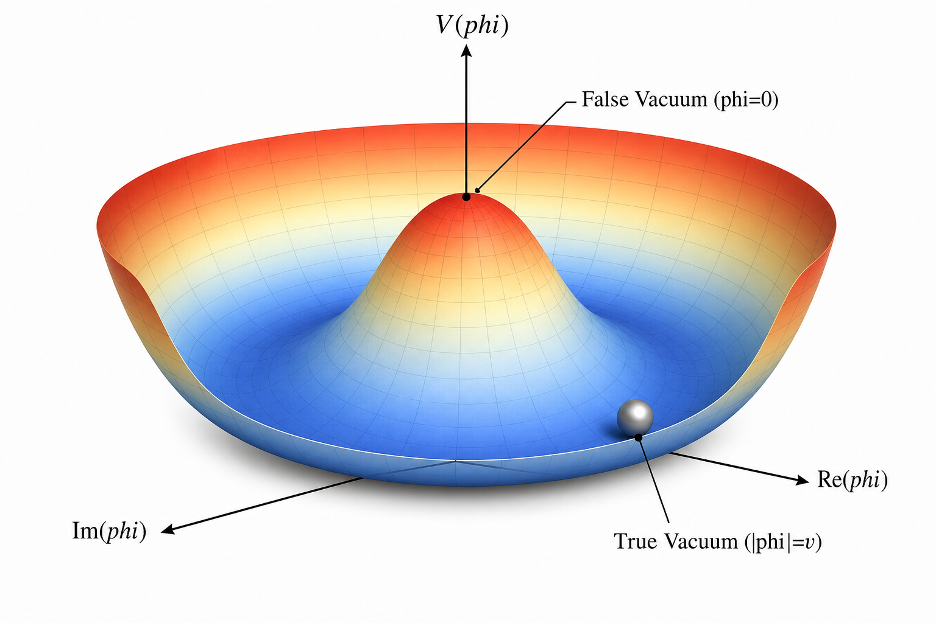
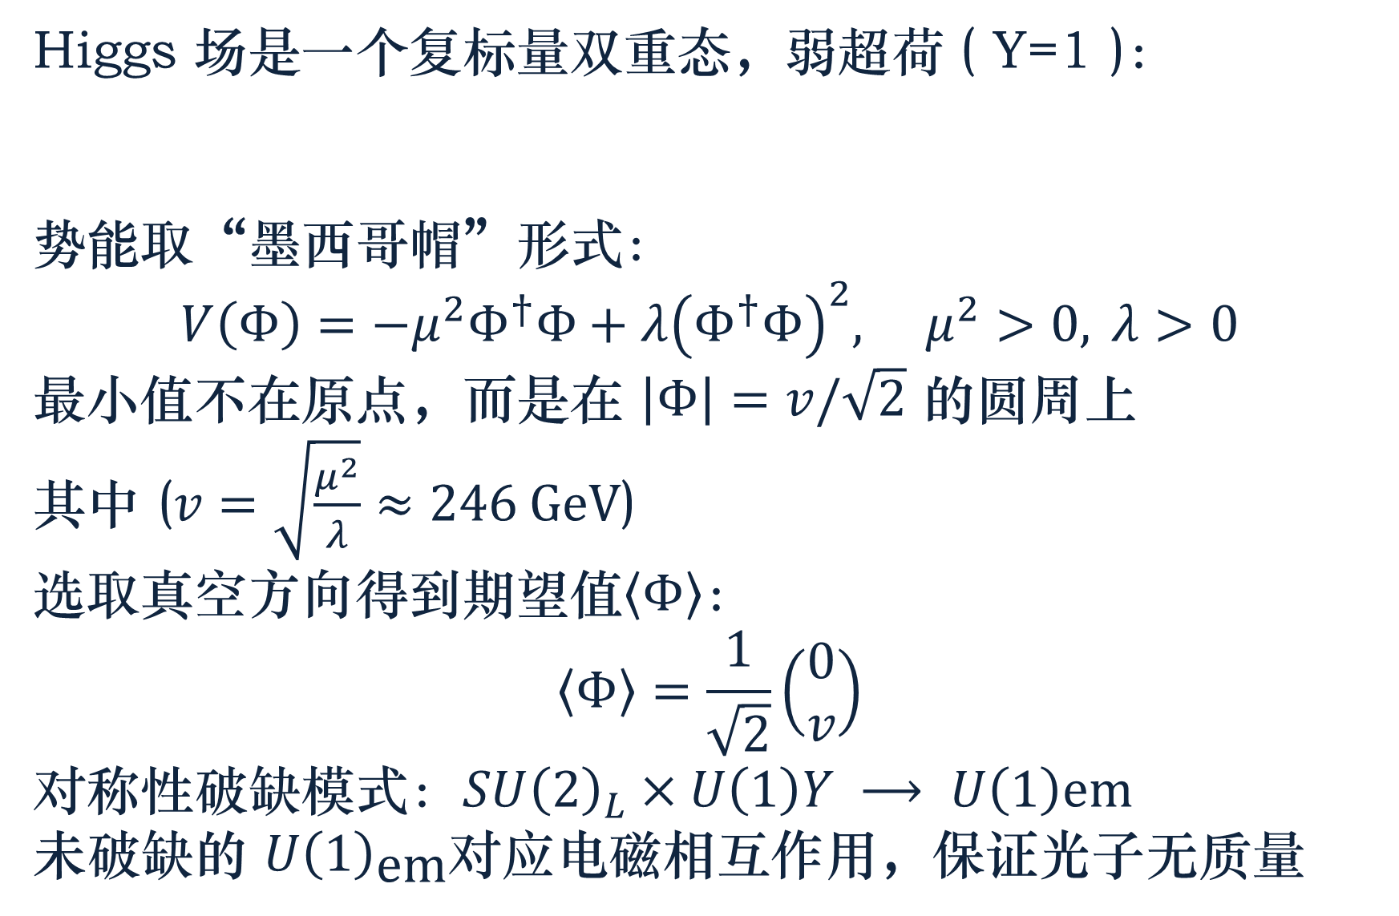

03 Higgs机制：Higgs 双重态与自发对称破缺
Higgs 场是一个复标量双重态，弱超荷 ( Y=1 )：
势能取“墨西哥帽”形式：
$$V\left(Φ\right)=−μ^{2}Φ^{†}Φ+λ{\left(Φ^{†}Φ\right)}^{2}, μ^{2}>0, λ>0$$
最小值不在原点，而是在 $\left|Φ\right|=v/\sqrt{2}$ 的圆周上
其中 ($v=\sqrt{\frac{μ^{2}}{λ}}≈246 \text{GeV}$)
选取真空方向得到期望值$\left\langle Φ\right\rangle$：
$$\left\langle Φ\right\rangle =\frac{1}{\sqrt{2}}\left(\begin{matrix}0 \\ v\end{matrix}\right)$$
对称性破缺模式：$SU{\left(2\right)}_{L}×U\left(1\right)Y ⟶ U\left(1\right)\text{em}$
未破缺的 $U{\left(1\right)}_{\text{em}}$对应电磁相互作用，保证光子无质量
$$Φ=\left({φ^{+} \atop φ_{0}}\right)$$

Slide 6
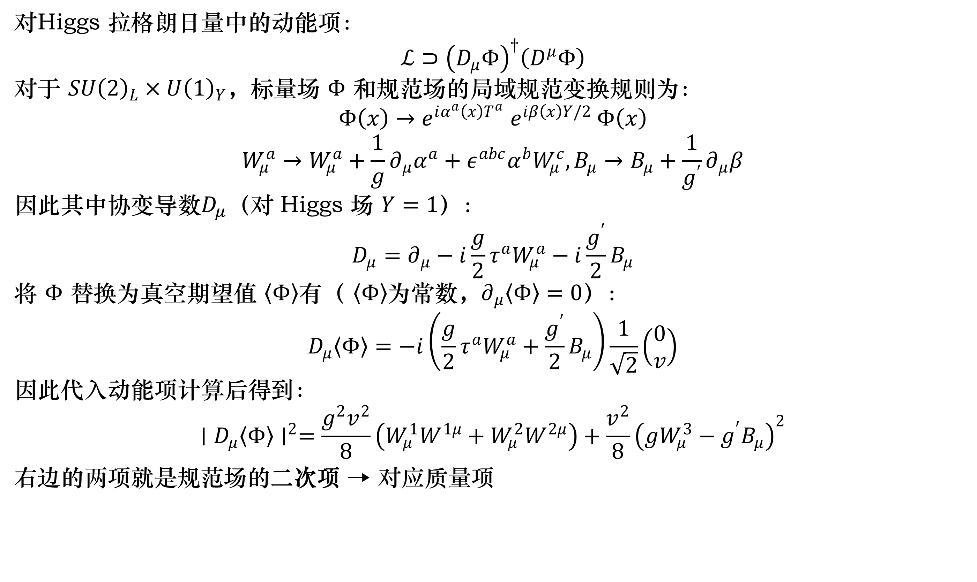
04 质量的诞生：Higgs机制从 Higgs 动能项 $∣D_{μ}Φ∣^{2}$ 自动产生质量项
对Higgs 拉格朗日量中的动能项：
$$ℒ⊃{\left(D_{μ}Φ\right)}^{†}\left(D^{μ}Φ\right)$$
对于 $SU{\left(2\right)}_{L}×U{\left(1\right)}_{Y}$，标量场 $Φ$ 和规范场的局域规范变换规则为：
$$Φ\left(x\right)→e^{iα^{a}\left(x\right)T^{a}} e^{iβ\left(x\right)Y/2} Φ\left(x\right)$$
$$W_{μ}^{a}→W_{μ}^{a}+\frac{1}{g}∂_{μ}α^{a}+ε^{abc}α^{b}W_{μ}^{c}, B_{μ}→B_{μ}+\frac{1}{g^{′}}∂_{μ}β$$
因此其中协变导数$D_{μ}$（对 Higgs 场 $Y=1$）：
$$D_{μ}=∂_{μ}−i\frac{g}{2}τ^{a}W_{μ}^{a}−i\frac{g^{′}}{2}B_{μ}$$
将 $Φ$ 替换为真空期望值 $\left\langle Φ\right\rangle$有（ $\left\langle Φ\right\rangle$为常数，$∂_{μ}\left\langle Φ\right\rangle =0$）：
$$D_{μ}\left\langle Φ\right\rangle =−i\left(\frac{g}{2}τ^{a}W_{μ}^{a}+\frac{g^{′}}{2}B_{μ}\right)\frac{1}{\sqrt{2}}\left(\begin{matrix}0 \\ v\end{matrix}\right)$$
因此代入动能项计算后得到：
$$∣D_{μ}\left\langle Φ\right\rangle ∣^{2}=\frac{g^{2}v^{2}}{8}\left(W_{μ}^{1}W^{1μ}+W_{μ}^{2}W^{2μ}\right)+\frac{v^{2}}{8}{\left(gW_{μ}^{3}−g^{′}B_{μ}\right)}^{2}$$
$$\text{右边的两项就是规范场的}\text{二次项} \text{→ }\text{对应质量项}$$

Slide 7
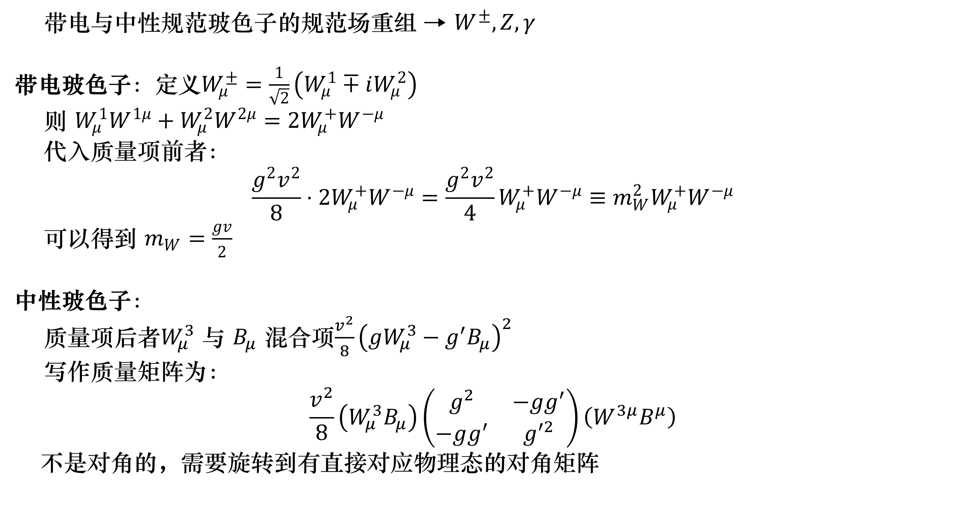
04 质量的诞生：规范场重组
带电与中性规范玻色子的规范场重组 → $W^{±},Z,γ$
带电玻色子：定义$W_{μ}^{±}=\frac{1}{\sqrt{2}}\left(W_{μ}^{1}∓iW_{μ}^{2}\right)$
则 $W_{μ}^{1}W^{1μ}+W_{μ}^{2}W^{2μ}=2W_{μ}^{+}W^{−μ}$
代入质量项$\text{前者}$：
$$\frac{g^{2}v^{2}}{8}⋅2W_{μ}^{+}W^{−μ}=\frac{g^{2}v^{2}}{4}W_{μ}^{+}W^{−μ}≡m_{W}^{2}W_{μ}^{+}W^{−μ}$$
可以得到 $m_{W}=\frac{gv}{2}$
中性玻色子：
质量项后者$W_{μ}^{3}$ 与 $B_{μ}$ 混合项$\frac{v^{2}}{8}{\left(gW_{μ}^{3}−g^{′}B_{μ}\right)}^{2}$
写作质量矩阵为：
$$\frac{v^{2}}{8}\left(W_{μ}^{3}B_{μ}\right)\left(\begin{matrix}g^{2} & −gg^{′} \\ −gg^{′} & g^{′2}\end{matrix}\right)\left(W^{3μ}B^{μ}\right)$$
  不是对角的，需要旋转到有直接对应物理态的对角矩阵

Slide 8
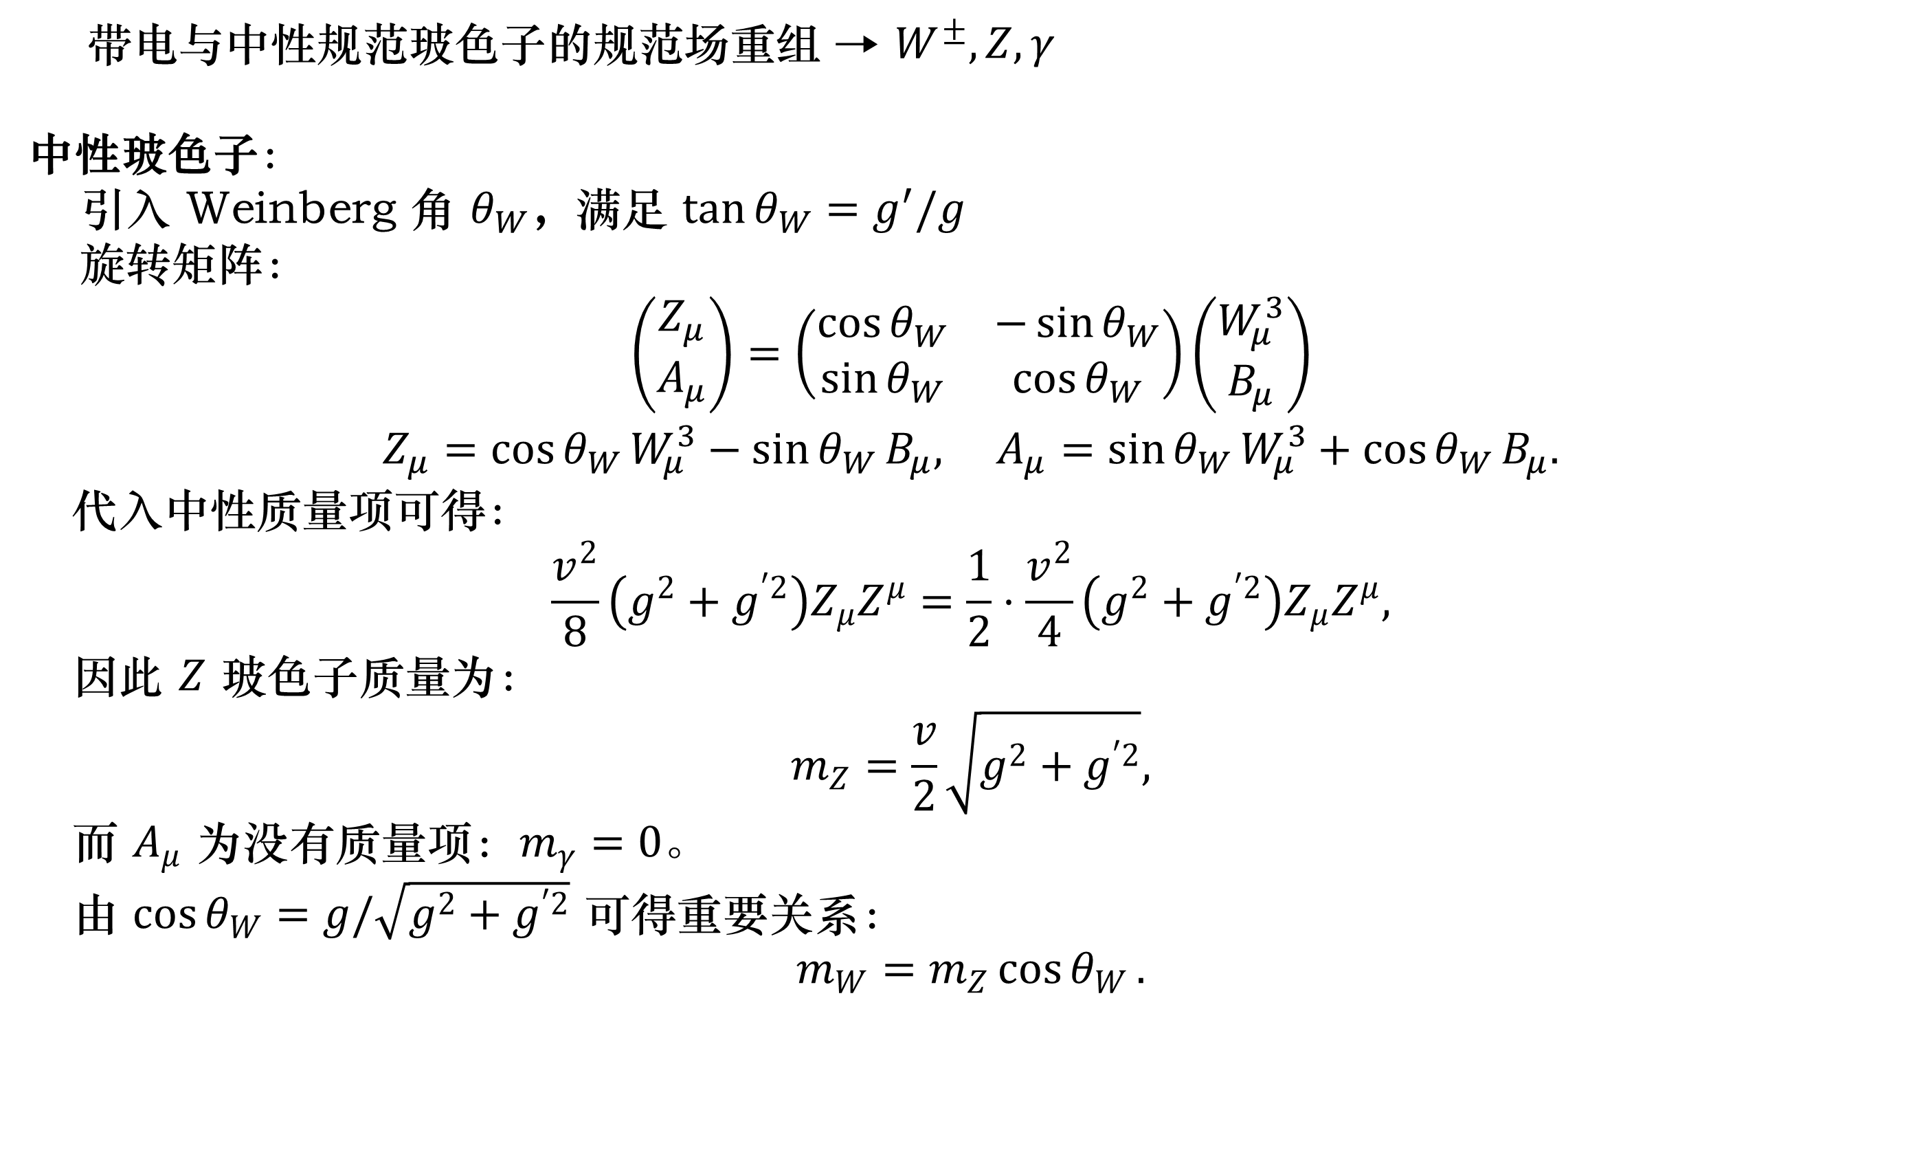
04 质量的诞生：规范场重组
带电与中性规范玻色子的规范场重组 → $W^{±},Z,γ$
中性玻色子：
  引入 Weinberg 角 $θ_{W}$，满足 $\tan{θ_{W}}=g^{′}/g$
  旋转矩阵：
$$\left(\begin{matrix}Z_{μ} \\ A_{μ}\end{matrix}\right)=\left(\begin{matrix}\cos{θ_{W}} & −\sin{θ_{W}} \\ \sin{θ_{W}} & \cos{θ_{W}}\end{matrix}\right)\left(\begin{matrix}W_{μ}^{3} \\ B_{μ}\end{matrix}\right)$$
$$Z_{μ}=\cos{θ_{W}}W_{μ}^{3}−\sin{θ_{W}}B_{μ}, A_{μ}=\sin{θ_{W}}W_{μ}^{3}+\cos{θ_{W}}B_{μ}.$$
代入中性质量项可得：
$$\frac{v^{2}}{8}\left(g^{2}+g^{′2}\right)Z_{μ}Z^{μ}=\frac{1}{2}⋅\frac{v^{2}}{4}\left(g^{2}+g^{′2}\right)Z_{μ}Z^{μ},$$
因此 $Z$ 玻色子质量为：
$$m_{Z}=\frac{v}{2}\sqrt{g^{2}+g^{′2}},$$
而 $A_{μ}$ 为没有质量项：$m_{γ}=0$。
由 $\cos{θ_{W}}=g/\sqrt{g^{2}+g^{′2}}$ 可得重要关系：
$$m_{W}=m_{Z}\cos{θ_{W}}.$$

Slide 9
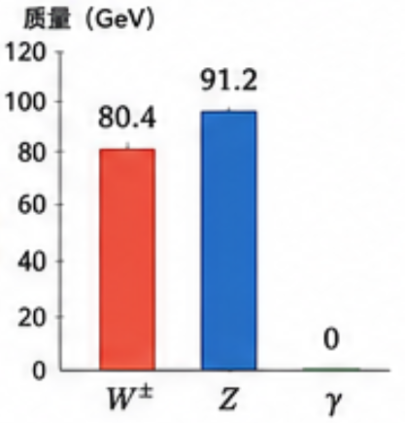

04 质量的诞生：质量公式
得到如下质量公式：
光子质量：
$$m_{γ}=0$$
W 质量：
$$m_{W}=\frac{gv}{2}$$
Z 质量：
$$m_{Z}=\frac{v}{2}\sqrt{g^{2}+g^{′2}}$$
重要关系（利用 Weinberg 角定义）：
$$m_{W}=m_{Z}\cos{θ_{W}}, \cos{θ_{W}}=\frac{g}{\sqrt{g^{2}+g^{′2}}}$$
电弱统一模型参考 Weinberg (1967)

Slide 10
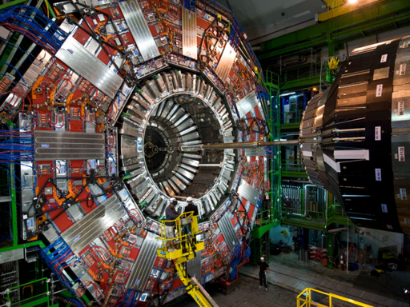
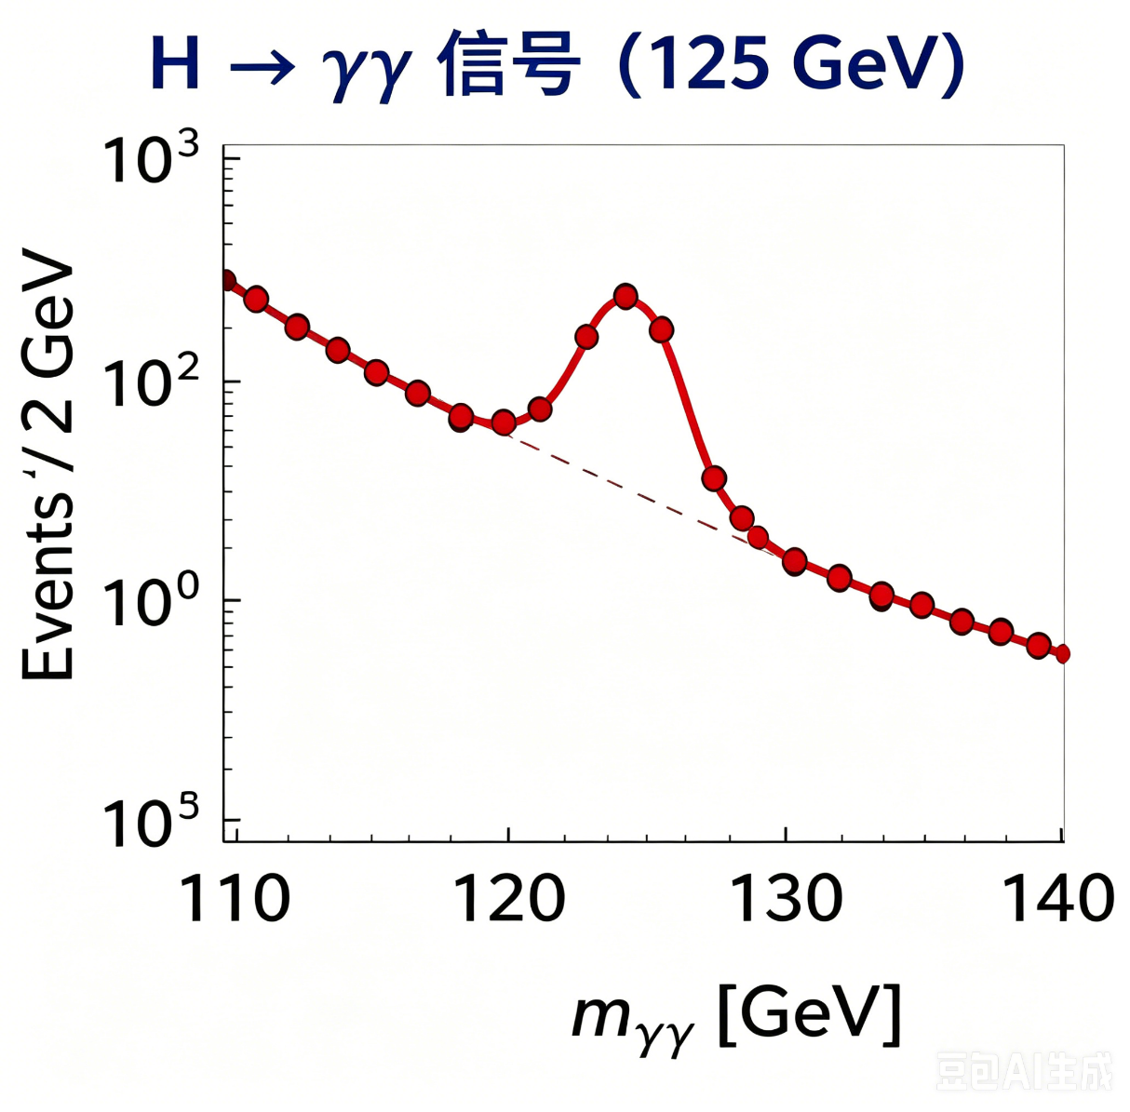
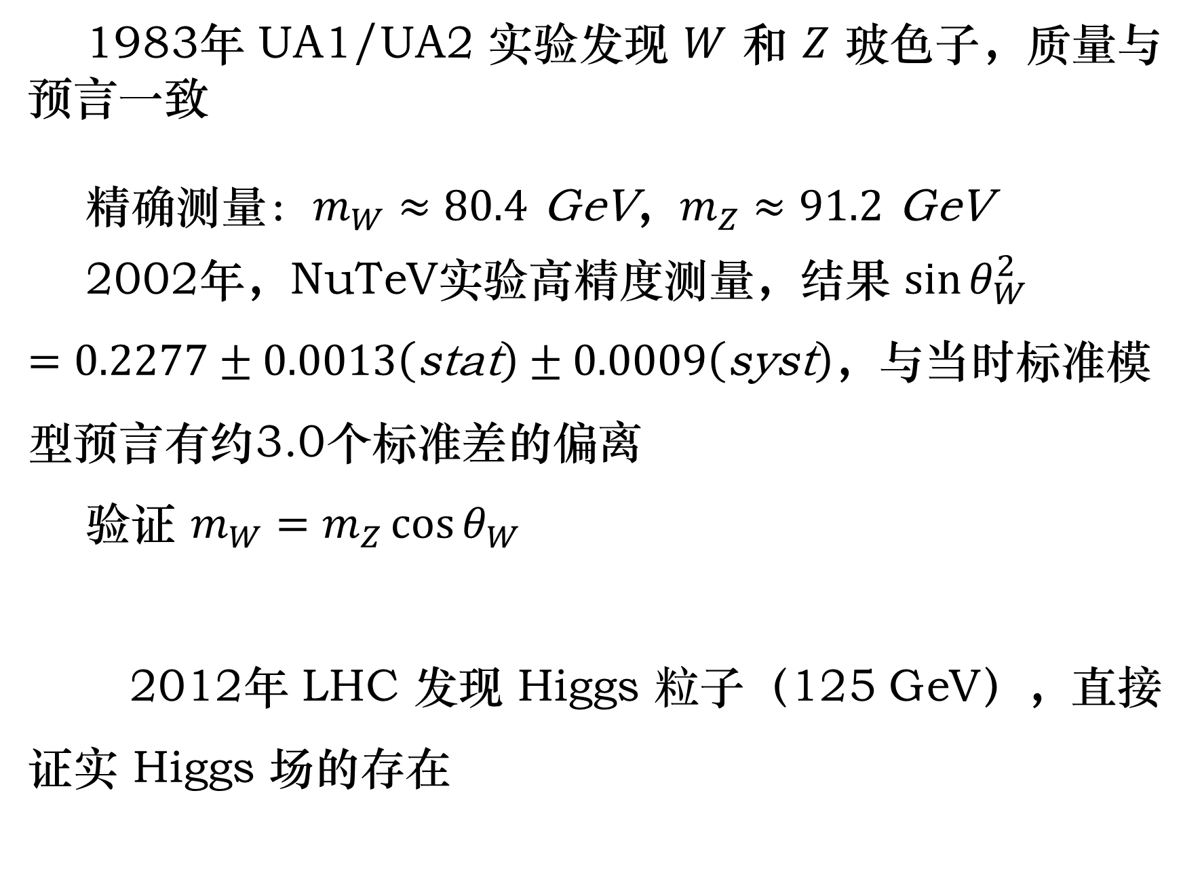
05 实验验证
1983年 UA1/UA2 实验发现 $W$ 和 $Z$ 玻色子，质量与预言一致
精确测量：$m_{W}≈80.4 \text{GeV}$，$m_{Z}≈91.2 \text{GeV}$
2002年，NuTeV实验高精度测量，结果 $\sin{θ_{W}^{2}}=0.2277±0.0013\left(\text{stat}\right)±0.0009\left(\text{syst}\right)$，与当时标准模型预言有约3.0个标准差的偏离
验证 $m_{W}=m_{Z}\cos{θ_{W}}$
2012年 LHC 发现 Higgs 粒子（125 GeV），直接证实 Higgs 场的存在

Slide 11
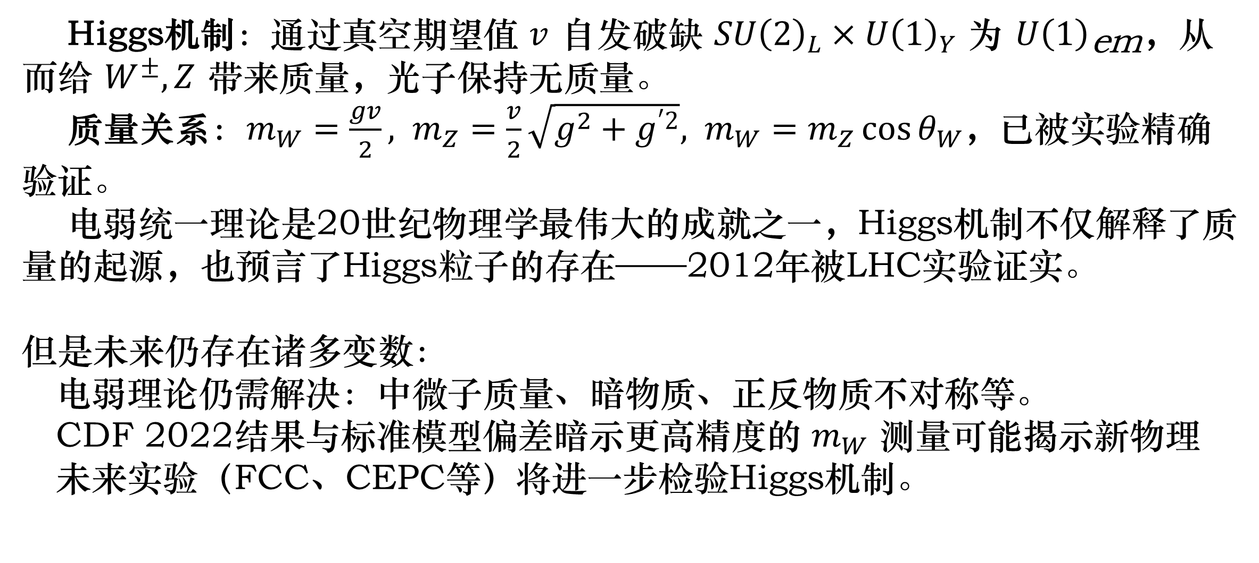
06 结论与展望
Higgs机制：通过真空期望值 $v$ 自发破缺 $SU{\left(2\right)}_{L}×U{\left(1\right)}_{Y}$ 为 $U{\left(1\right)}_{\text{em}}$，从而给 $W^{±},Z$ 带来质量，光子保持无质量。
质量关系：$m_{W}=\frac{gv}{2}, m_{Z}=\frac{v}{2}\sqrt{g^{2}+g^{′2}}, m_{W}=m_{Z}\cos{θ_{W}}$，已被实验精确验证。
电弱统一理论是20世纪物理学最伟大的成就之一，Higgs机制不仅解释了质量的起源，也预言了Higgs粒子的存在——2012年被LHC实验证实。
但是未来仍存在诸多变数：
电弱理论仍需解决：中微子质量、暗物质、正反物质不对称等。
CDF 2022结果与标准模型偏差暗示更高精度的 $m_{W}$ 测量可能揭示新物理
未来实验（FCC、CEPC等）将进一步检验Higgs机制。

Slide 12
THANK YOU!
Speaker: Tang Puchen（汤普臣）
Tang Puchen（汤普臣）Shu Runtong（舒润桐） Chen Yixiao（陈益枭）
Department of Physics, Fudan University
5 JUN 2026

Slide 13
附录
参考文献
[1] Matthew D. Schwartz, Quantum Field Theory and the Standard Model, Cambridge University Press, 2014, Chapters 28–29.
[2] Peter W. Higgs, Broken Symmetries and the Masses of Gauge Bosons, Physical Review Letters 13, 508 (1964).
[3] F. Englert and R. Brout, Broken Symmetry and the Mass of Gauge Vector Mesons, Physical Review Letters 13, 321 (1964).
[4] J. Goldstone, A. Salam and S. Weinberg, Broken Symmetries, Physical Review 127, 965 (1962).
[5] Sidney Coleman, Aspects of Symmetry: Selected Erice Lectures, Cambridge University Press, 1985, Chapter 5: Secret Symmetry.

